Slide 1
발표일자 | 2020. 12. 2 | 발표시간 | 14:30 ~ 14:50 (20분) | 발표자 | 박성호
프로젝트명 | 세이프노트 | 팀명 | #import | 팀원 | 박성호, 안길환, 윤현영
프로젝트 핵심내용 | 해외에서 위급상황에 사용 가능한 비상 연락처 제공 웹서비스 해외에서 위급상황에 필요한 경찰, 병원, 구급차 등의 전화연결을 돕고 위치정보와 지도정보를 활용 사용자에게 관련기관 위치 및 길 찾기 서비스 제공 [사용기술] BACK-END : 파이선 ( django restfull framework ), gunicorn, Nginx, MariaDB, ubuntu LTS 20.04 FRONT-END : 자바스크립트 ( React, antd, Axios ) API : 공공데이터포털-현지연락처_v1.6 open api @react-google-maps, @ SSL Certificates : ZeroFree SSL Domain Service : freenom.com Cloud Service : Oracle Cloud Devop : GIT HUB 프로젝트 관리 : slack, trello(Elegantt)

Slide 2
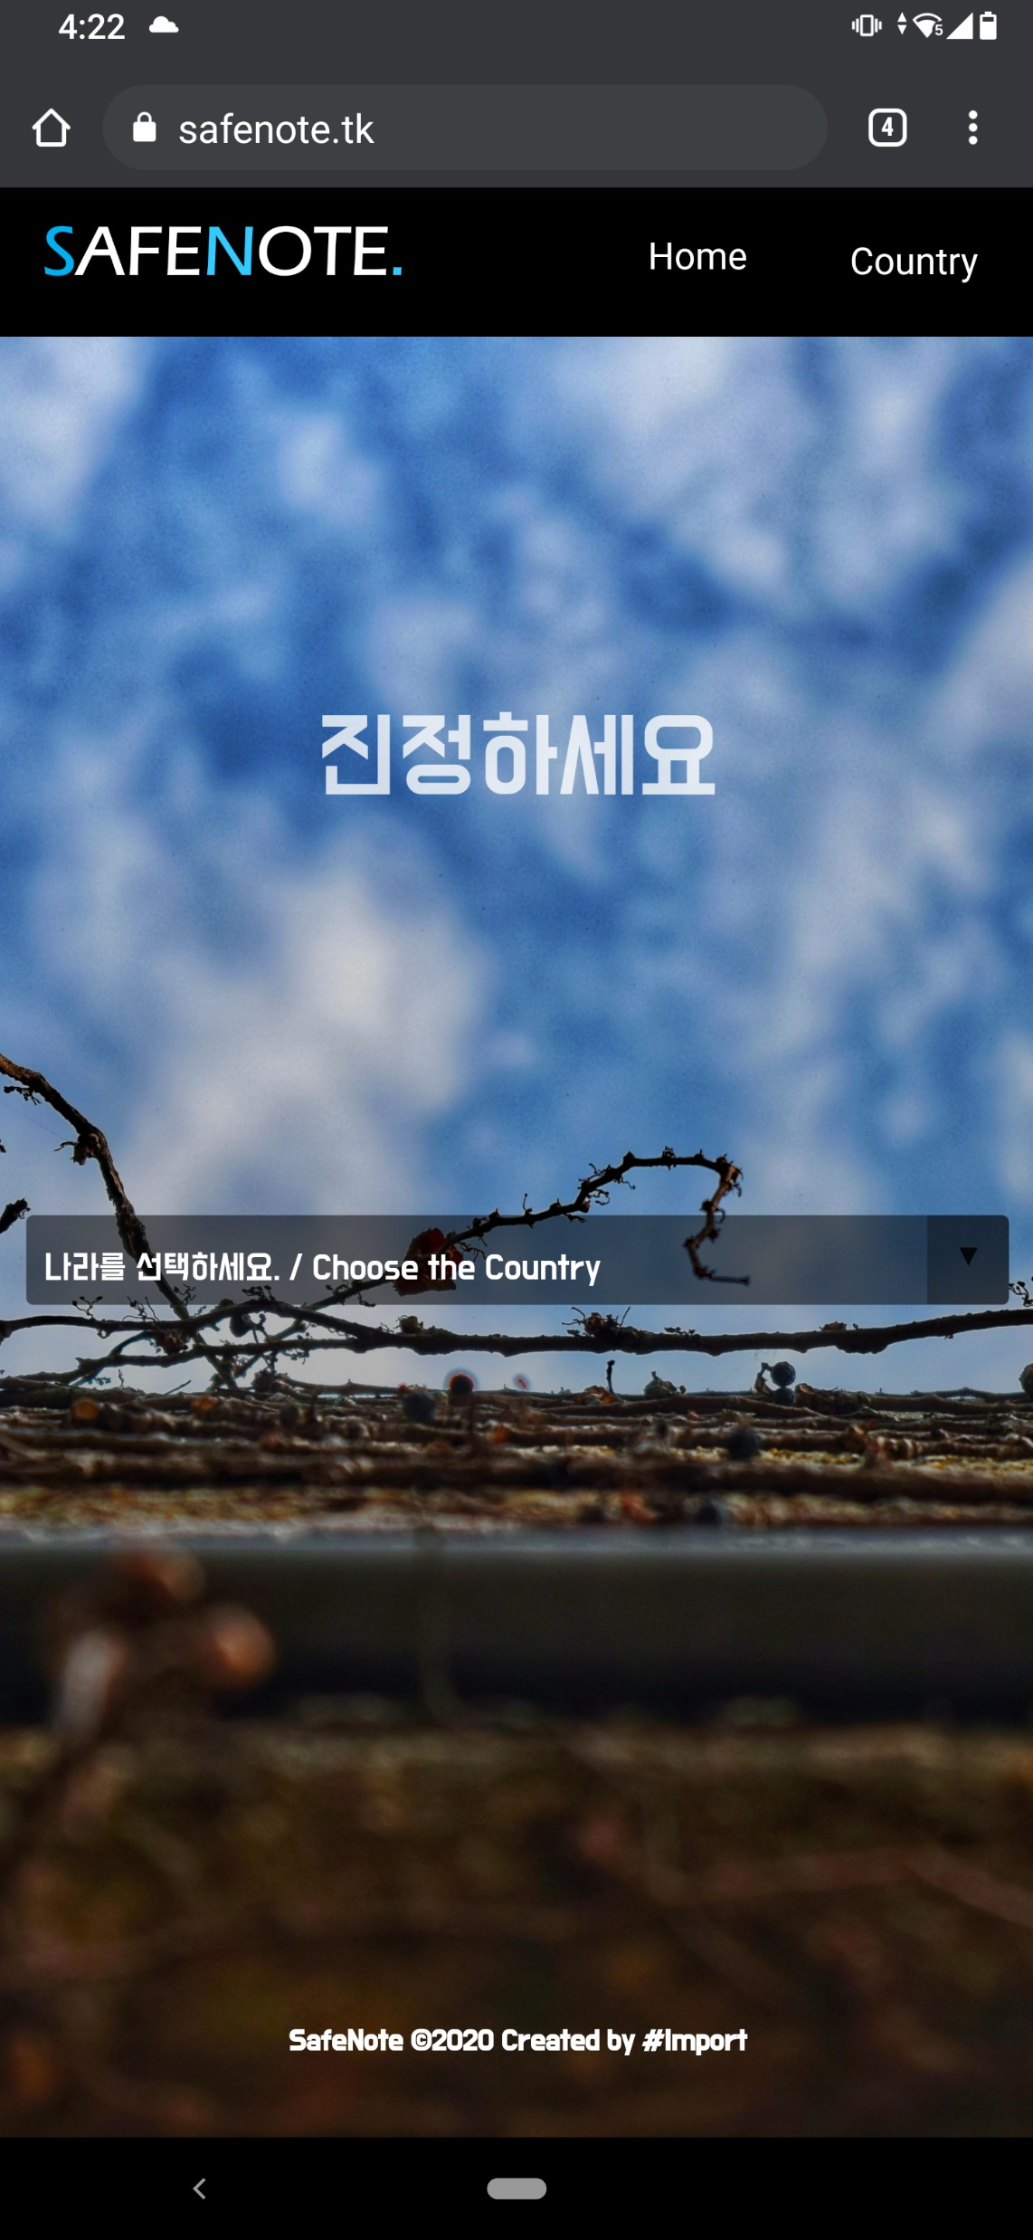
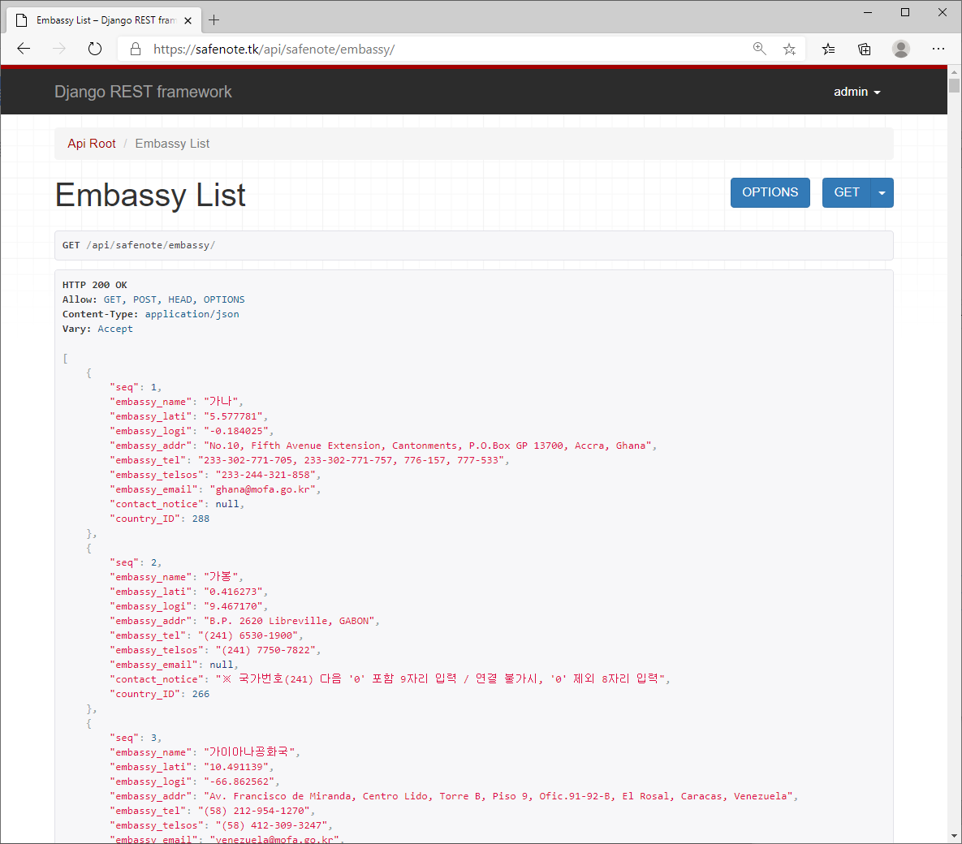
스크린샷

Slide 3
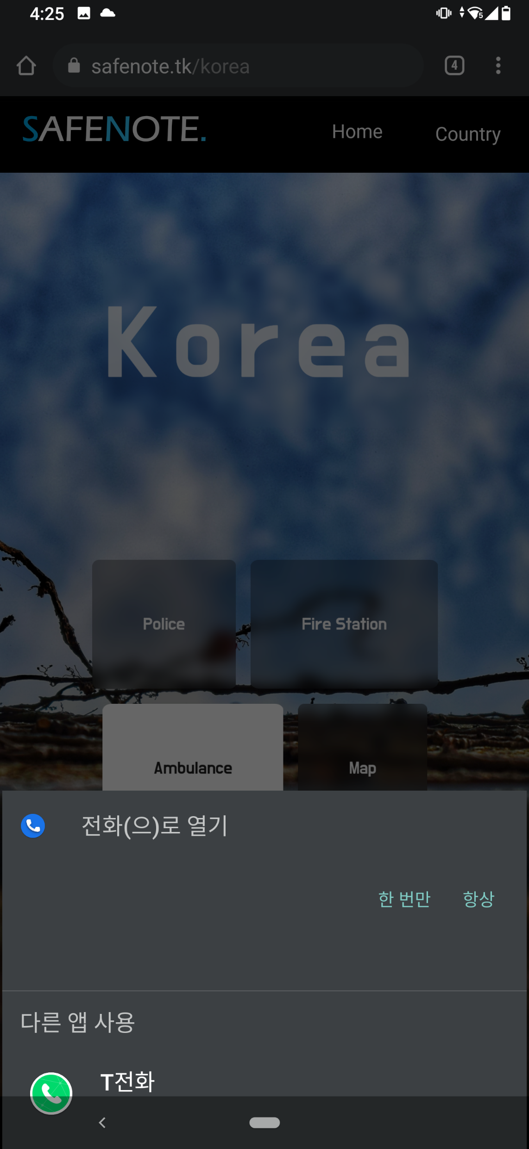
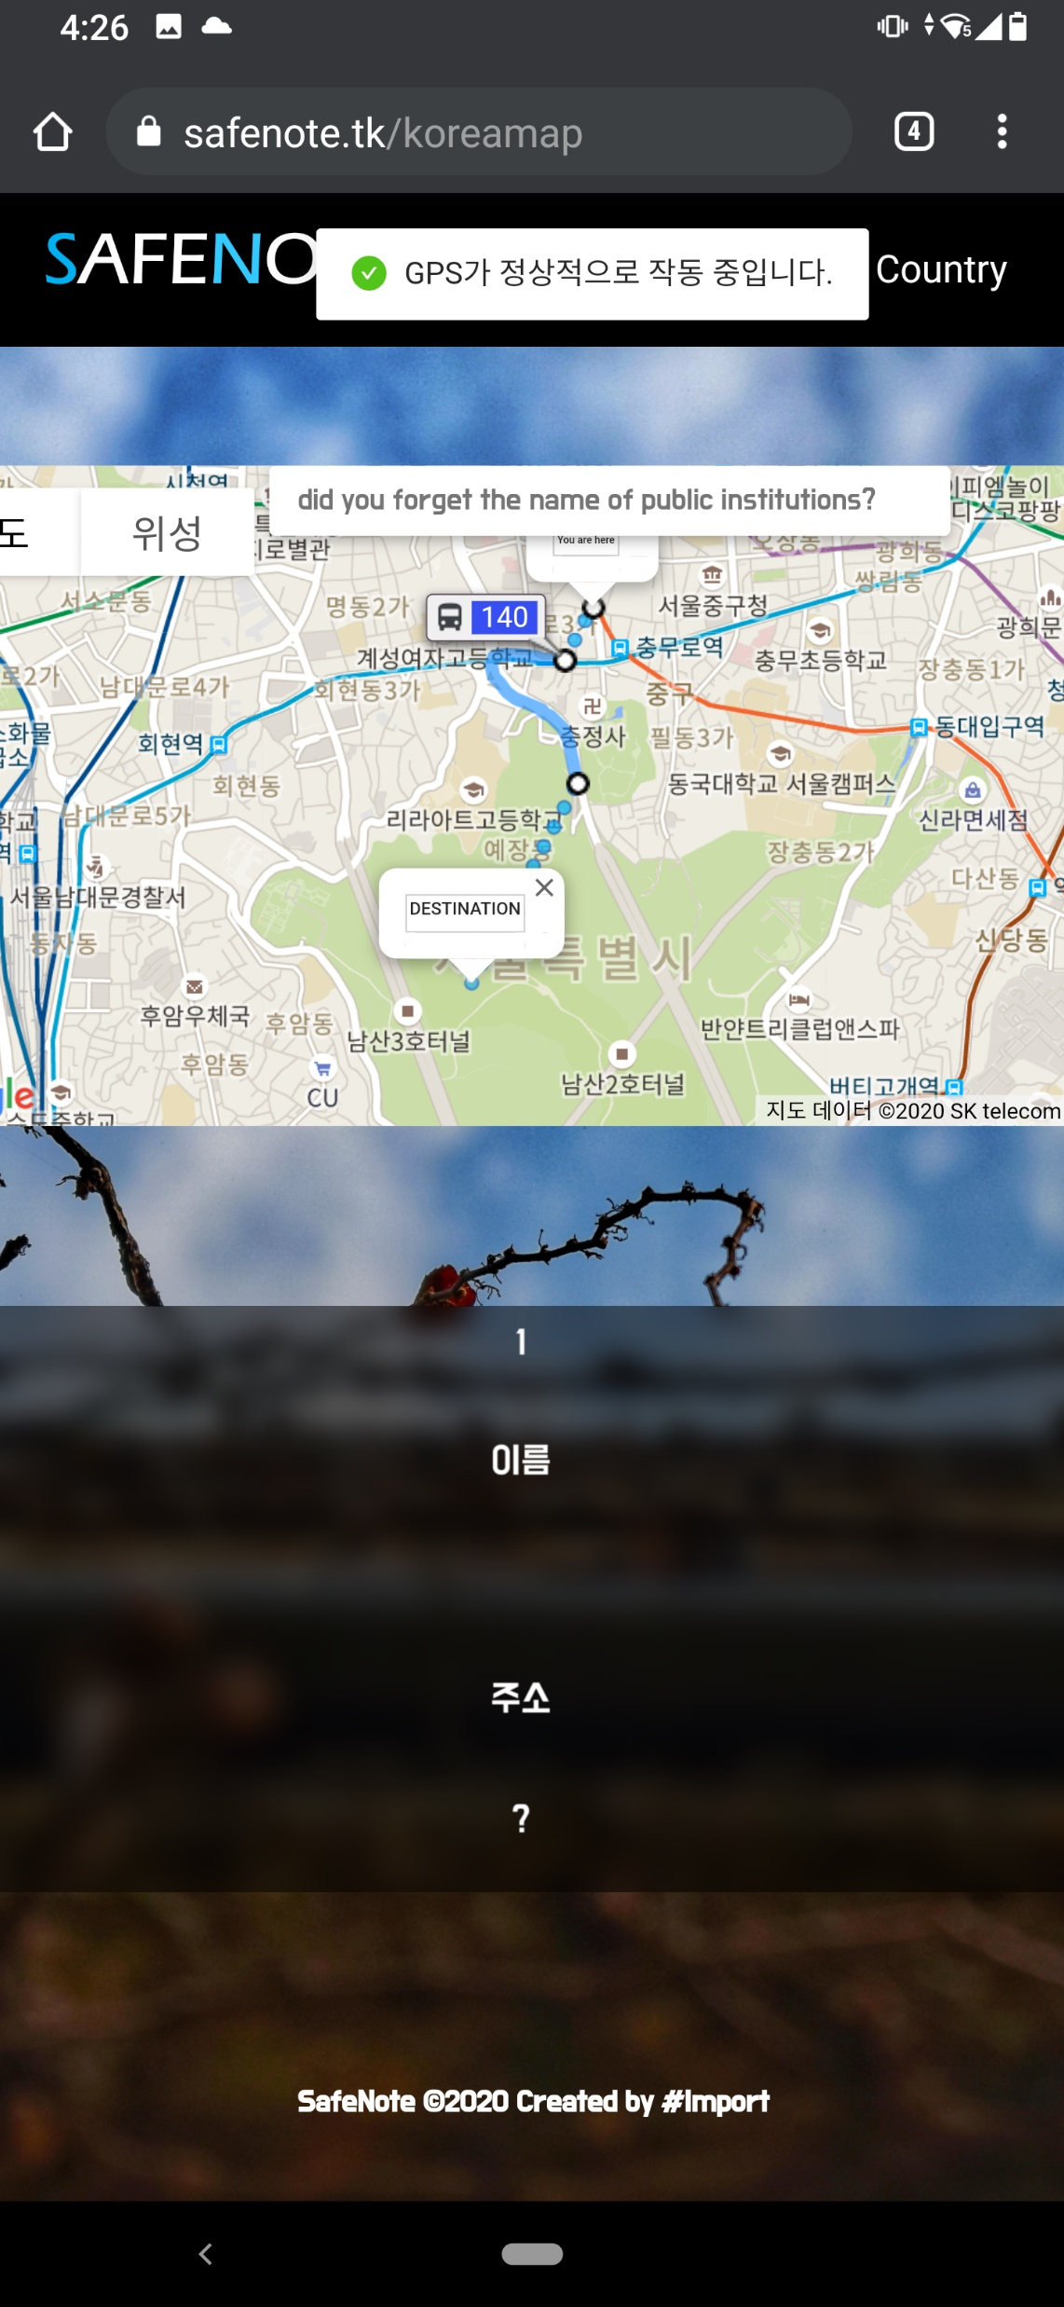
스크린샷

